Slide 1
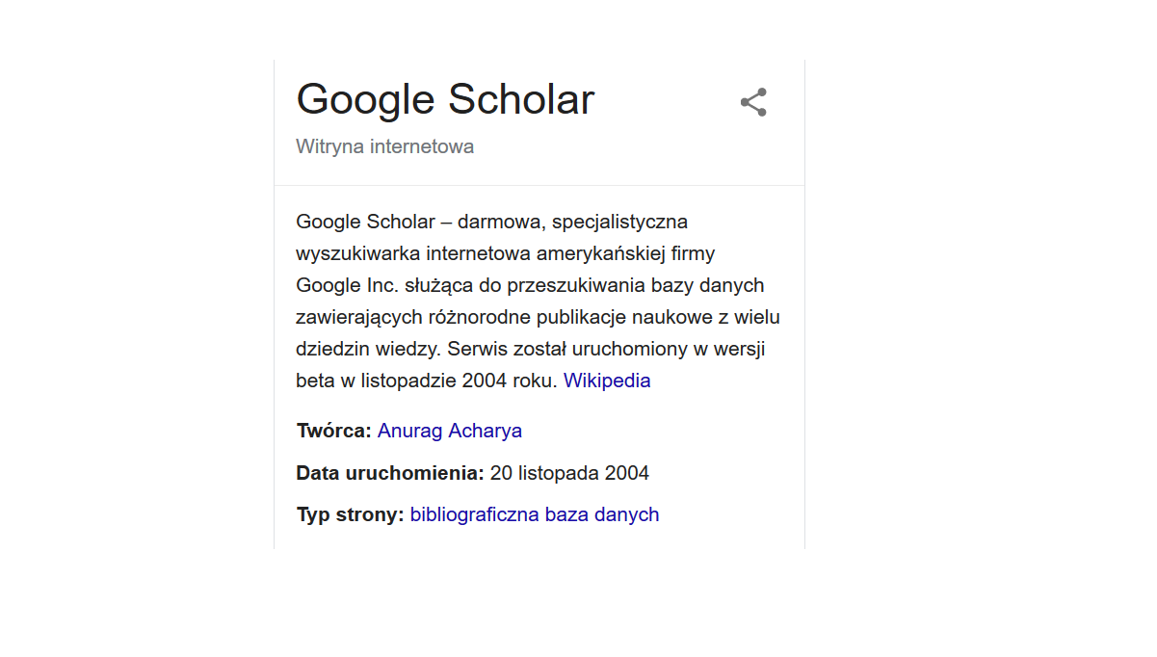
Opis zagadnienia

Slide 2

Zapytanie do specjalizowanej przeglądarki

Slide 3
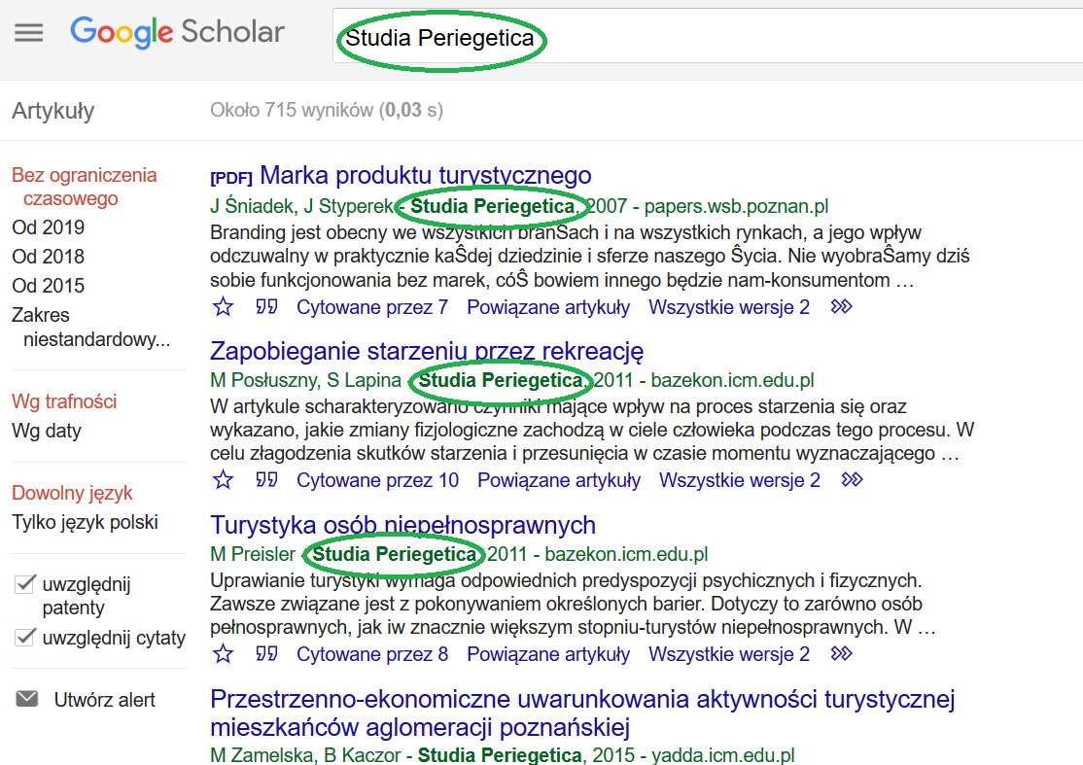
Wynik zapytania – wyjaśnienie 1

Slide 4
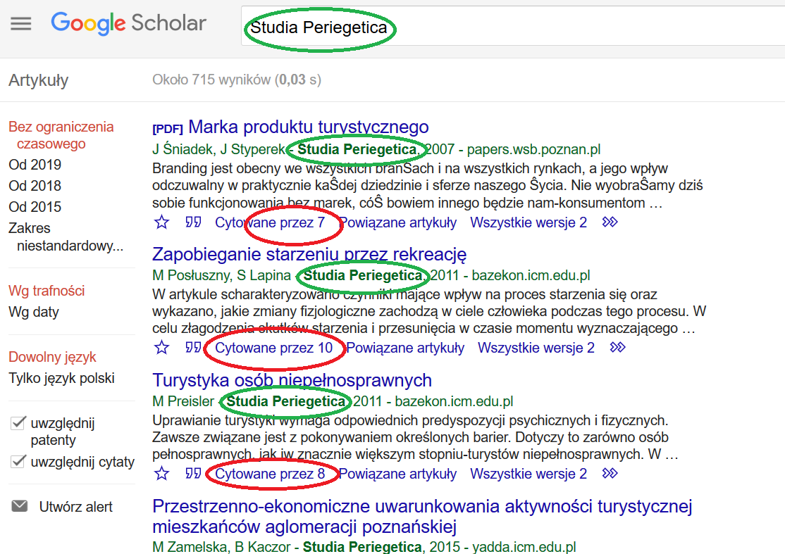
Wynik z liczbą cytowań

Slide 5
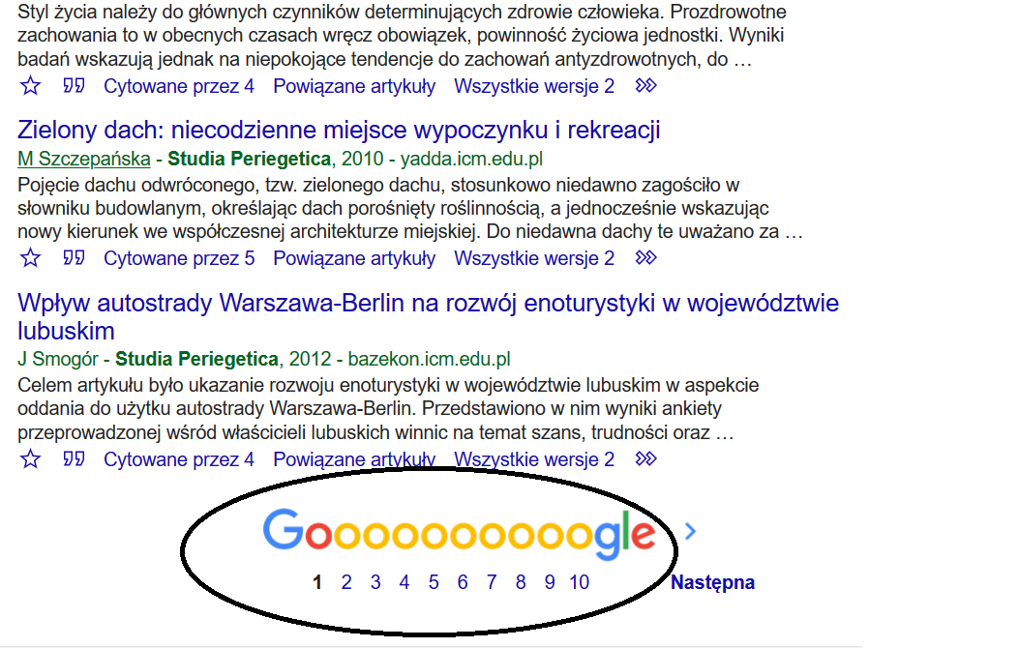
Widać, że trudno zliczyć na piechotę wszystkie cytowania

Slide 6

Biblioteka Pythona do rozwiązania problemu

Slide 7
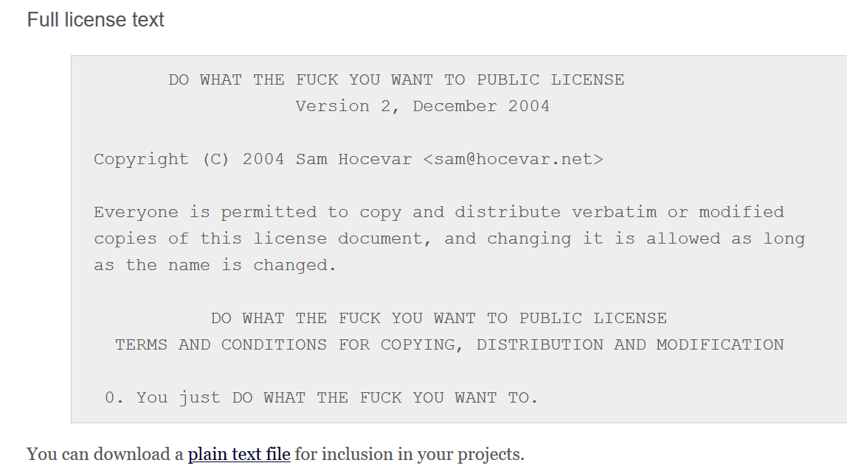

Slide 8
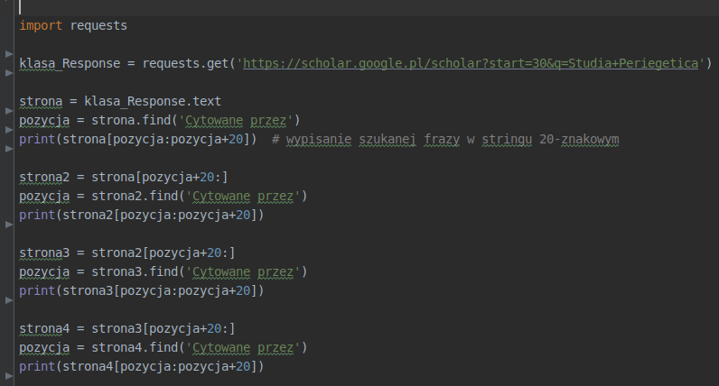
Problem przy dużej liczbie zapytań...

Slide 9
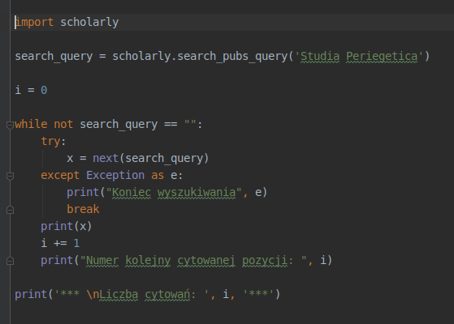
Werska z użyciem biblioteki Scholarly

Slide 10
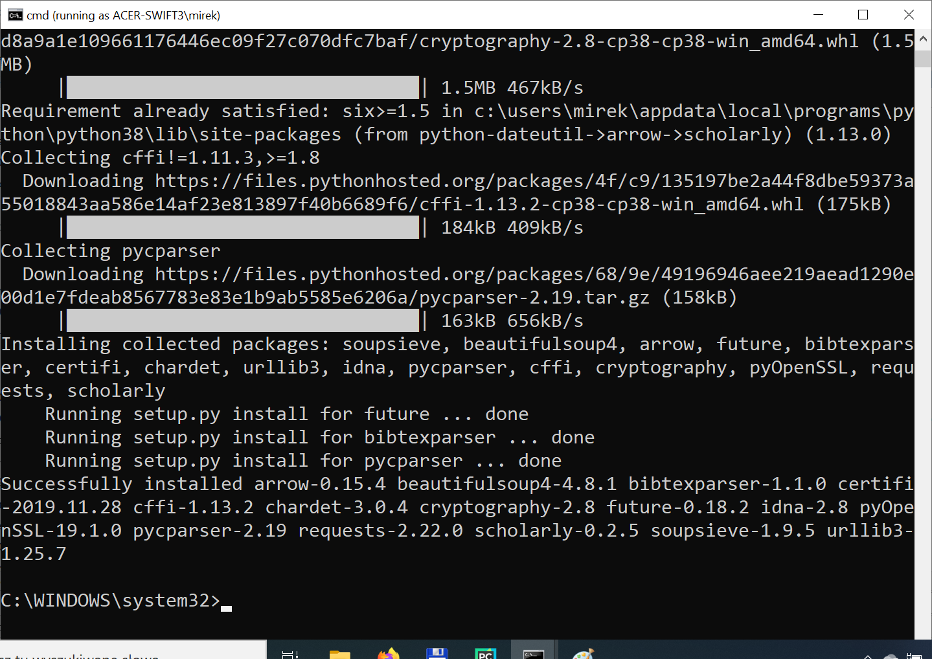
Instalacja modułu

Slide 11
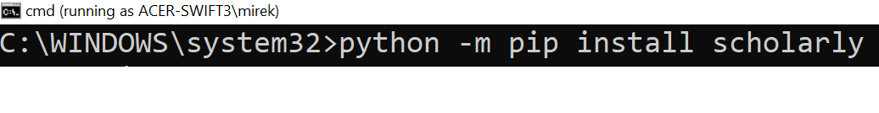
Komenda do instalacji pakietu

Slide 12
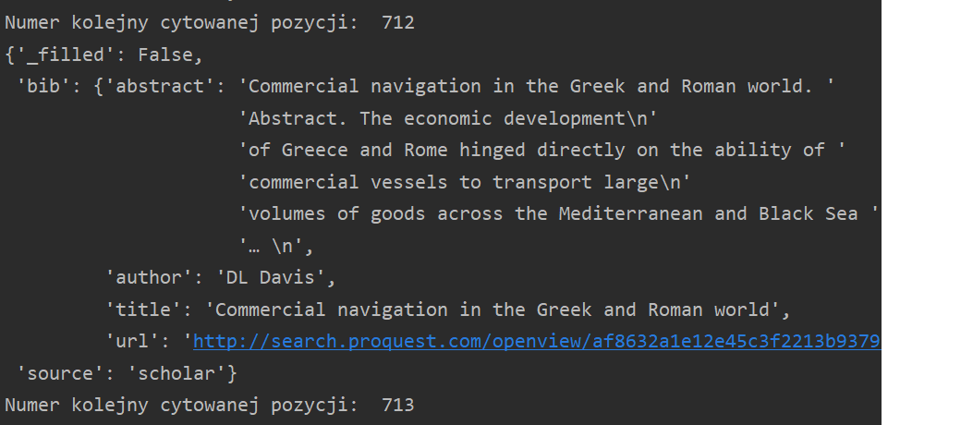
Wynik wyszukiwania w Google Scholar

Slide 13
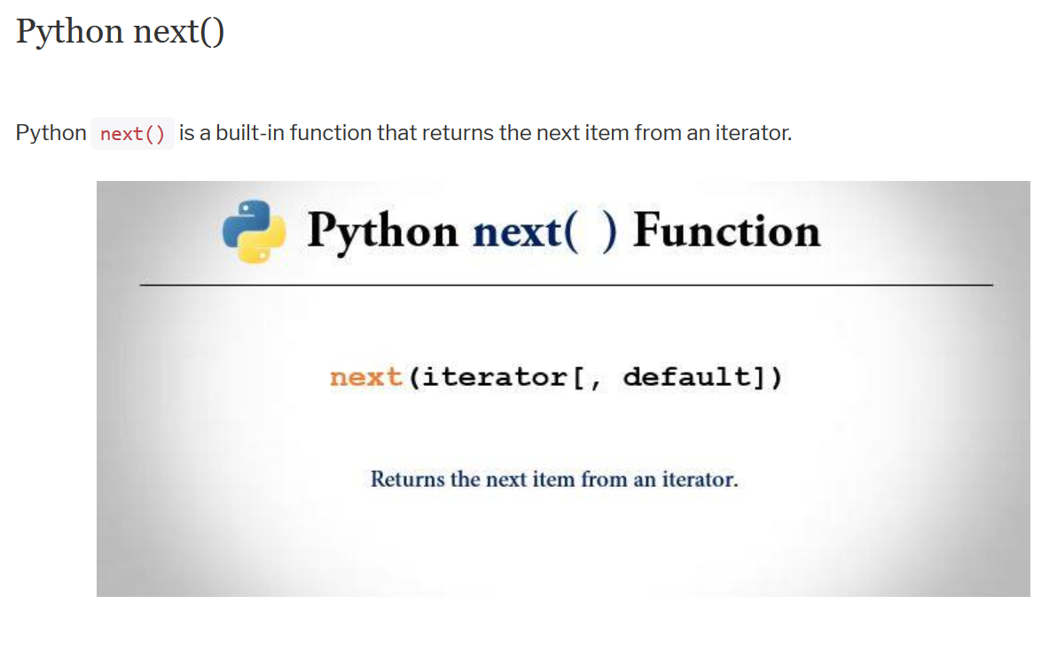
Funkcja używana w kodzie

